Slide 1
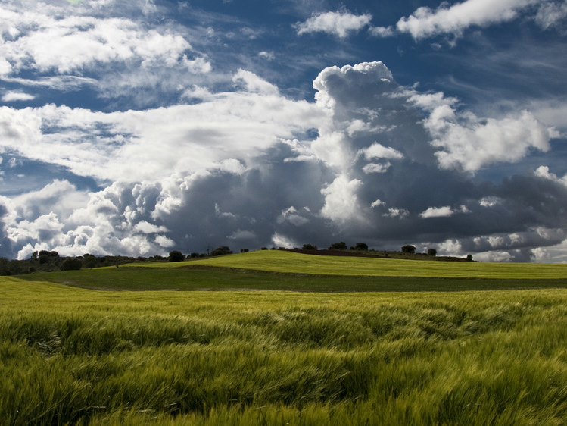

JOSÉ LARRALDE
Automático
Notes:
1

Slide 2
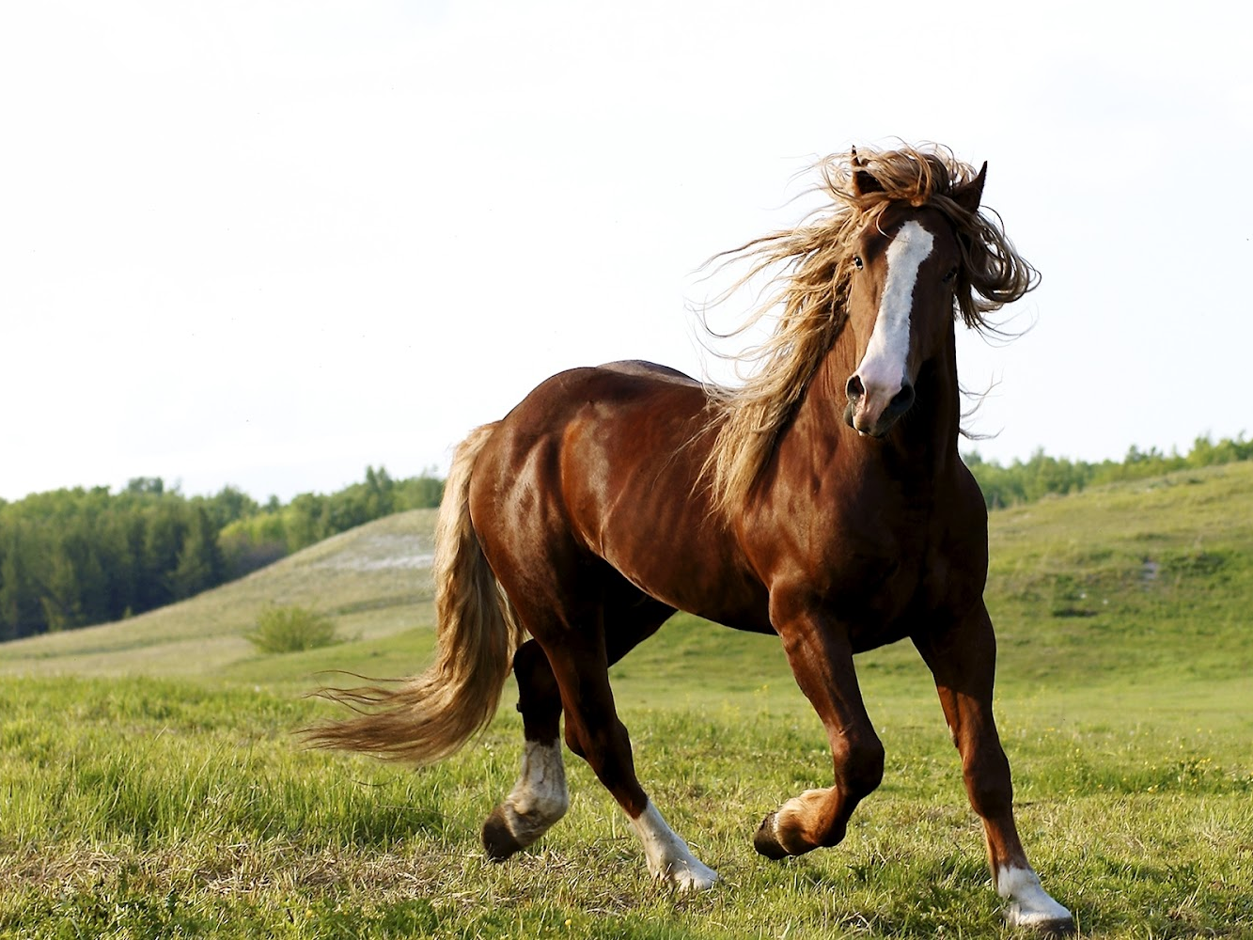


Slide 3
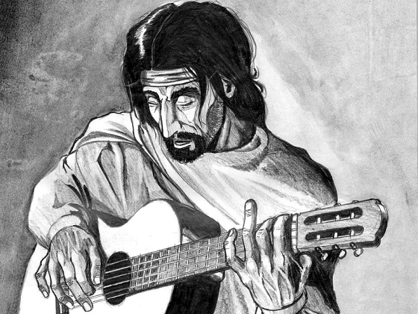


Slide 4
Alcánzame la copa de tu pena,
que yo quiero mirar su fondo oscuro,
no la bebas de golpe te lo pido,
saboréala despacio y sin apuro.

Slide 6
Si te embriagas de rabia o de amargura
y te pesan los párpados de duda,
allí mismo en el fondo de tu pena
hallarás mi comprensión desnuda.

Slide 8
Y en la mano caliente que te brindo
no estará la recíproca esperando,
pero si mi corazón abierto
junto al tuyo con ansias palpitando.

Slide 10
No desmayes, y alcánzame tu copa,
a esa pena le faltan muchas cosas,
la madura respuesta que da el tiempo
y la fuerza de lucha bondadosa.

Slide 12
Con un poco de amor serás muy fuerte
y si ese amor suplanta lo imposible,
vencerás con el tiempo toda suerte
y serás en la lucha lo invencible.

Slide 14
No mendigues jamás calor ni abrigo,
que la lástima no llegue hasta tu puerta,
que el afecto prestado es el castigo
que la vida por fácil, siempre oferta.

Slide 16
Así ha de ser, desde que el mundo es mundo,
desde que Dios te regaló existencia,
no la aproveches para ahogarte en ella
ni la derroches buscando experiencia.

Slide 18
Y recuerda…
que con un poco de amor serás muy fuerte,
y si ese amor suplanta lo imposible,
vencerás con el tiempo toda suerte,
y serás en la lucha lo invencible.

Slide 19
Y recuerda…
que con un poco de amor serás muy fuerte,
y si ese amor suplanta lo imposible,
vencerás con el tiempo toda suerte
y serás en la lucha lo invencible

Slide 20
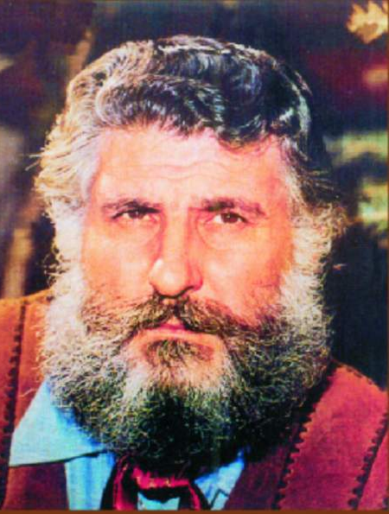
Letra y música: José Larralde.
Cantor y compositor argentino.
ppsx : Risto + Isolina
Mendoza, Argentina

Slide 21



Accede a la sección que desees desde aquí:
Propia Creación
De la Red
Dedicatorias | Fechas Especiales | Graciosos
Historia y Arte | Lugares | Musicales
Naturaleza y Ciencias | Política | Reflexión
Religiosos | Románticos | Salud
Dedicatorias | Fechas Especiales | Graciosos
Historia y Arte | Lugares | Musicales
Naturaleza y Ciencias | Política | Reflexión
Religiosos | Románticos | Salud
Si deseas recibir pps periódicamente en tu correo electrónico subscríbete aquí:

